Slide 1
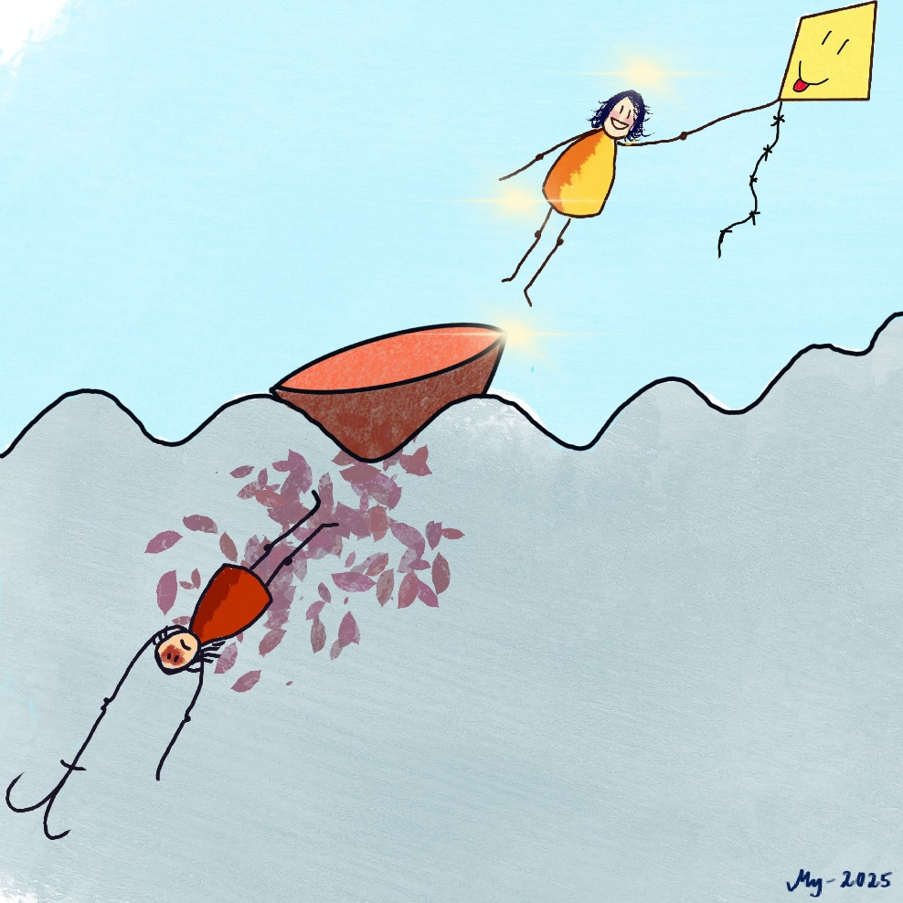
DEPRESSION OG BLANDINGSTILSTANDE
Psykoedukation ved bipolar lidelse

Slide 2
PROGRAM
Symptomer ved depression
Jeres erfaringer med depression
Personlig forebyggelsesplan: depression
Selvmordstanker
Bipolare blandingstilstande
Jeres erfaringer med blandingstilstande
Personlig forebyggelsesplan: blandingstilstande

Slide 3
DIAGNOSTIK
De grundlæggende symptomer ved bipolar depression er betydelige ændringer i stemningsleje og energiniveau, der afviger fra personens vanlige tilstand
Depression er forskellig fra sorg og almindelig tristhed
Gennem samtale og observation undersøges, hvilke symptomer der aktuelt er til stede eller tidligere har været det.
Notes:
Når patienten har udpeget de depressive episoder, vil man typisk bede om en uddybende beskrivelse. Klinikeren afgør ud fra patientens oplysninger og svar, hvorvidt episoderne opfylder kriterierne for depression.
Episodernes længde, symptomernes sværhedsgrad, og hvilken indvirkning de har eller har haft på patientens funktionsevne, (socialt, arbejdsmæssigt eller ved varetagelse af almindelige daglige gøremål) beskrives.
Depression er forskellig fra sorg og almindelig tristhed
Den aktuelle tilstand vurderes ved gennem samtale at få beskrevet de tilstedeværende symptomer samt ved observation af patientens fremtræden. Varighed af episoden oplyses. Indvirkning på funktionsniveau socialt, arbejdsmæssigt eller ved varetagelse af almindelige daglige gøremål vurderes.

Slide 4
DEPRESSION
Kerne symptomer | Tristhed og manglede evne til at føle noget Nedsat lyst og interesse Nedsat energi og træthed
 | Ledsage symptomer | Nedsat selvtillid Selvbebrejdelse Selvmordstanker Nedsat koncentration og tankebesvær Hæmning eller uro Søvnforstyrrelser Ændringer i appetit
Mindst 14 dage med symptomer
Inddeles i let, moderat eller svær depression efter symptomernes antal og sværhedsgrad
Ved svær depression ses af og til psykotiske symptomer

Slide 5
HYPPIGE SYMPTOMER VED BIPOLAR DEPRESSION
Man sover alt for meget, men bliver alligevel ikke udhvilet
Man er træt og udmattet hele tiden - orker ingenting
Ben og arme føles blytunge
Man har lyst til at spise søde og fede sager og tager på i vægt
Man kan kortvarigt stramme sig an og fremstå mere som vanligt

Slide 6
ANDRE HYPPIGE SYMPTOMER
Indre uro og rastløshed
Angst, fx angst for at dø
Smerter, fx hovedpine eller mavesmerter
Forstoppelse

Slide 7
PSYKOTISKE SYMPTOMER
VED SVÆR DEPRESSION KAN DER OPTRÆDE
Vrangforestillinger
  Overbevisning om at være alvorlig syg
  At føle sig forfulgt
  At være økonomisk ruineret
  At være skyld i naturkatastrofer
Hallucinationer (sanseoplevelser uden ydre stimuli)
  Stemmer, der taler til én i negative vendinger
  Ubehagelige lugte eller smag
  Se sig selv eller andre ligge døde
  Mærke berøring

Slide 8
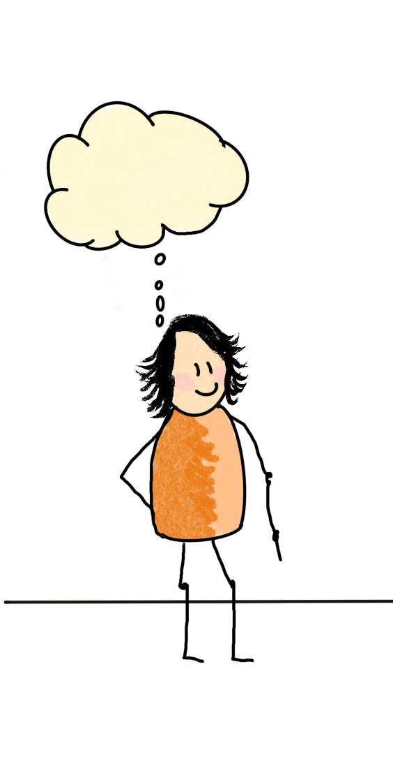
Hvilke symptomer på depression oplever du og kan genkende?

Slide 9
DEN PERSONLIGE FOREBYGGELSESPLAN
Effektiv anvendelse af en personlig forebyggelsesplan kan i kombination med øvrig behandling og indsats bidrage til reduktion af symptomer og forebyggelse af nye sygdomsepisoder :
Hvilke situationer kan trigge en depression?
Hvilke advarselstegn skal du holde øje med?
Hvad lægger andre mærke til hos dig, hvis du er ved at udvikle
en depression?
3. Hvad kan du gøre hvis du får tidlige tegn på depression?

Slide 10
Mine triggere ved depression | Mine tidlige tegn | Min handleplan
Manglende aktivitet og struktur Oplevelse af afvisning og nederlag Kærestebrud | Sover 10-12 timer mod normalt 8 timer Meget træt hele tiden Mor siger jeg ser tom ud i øjnene Jeg svarer ikke på sms eller telefon hvad jeg normalt gør Mine tanker går langsommere og er mere negative end normalt | Kontakte min behandler, hvis tegnene varer 4-5 dage i træk Tale med nogen om min tilstand fx kontakte mor og min veninde Lave noget der er sjovt

Slide 11
Mine triggere ved depression | Mine tidlige tegn | Min handleplan

Slide 12
UDLØSENDE FAKTORER - TRIGGERE
Forstyrret døgnrytme
Arbejds- og uddannelsesmæssigt eller følelsesmæssigt stress
Negative begivenheder som tab, nederlag, afvisning og konflikter
Årstidsvariation
Fødsel
Indtagelse af større mængder af alkohol eller stoffer
Notes:
Årstidsvariationen er forskellig fra pt. til pt.
forår – efterår (medio marts – omkring 1. september)
vinterdepression evt. med sommer hypomani/mani

Slide 13
Hvad kan udløse/trigge depressive symptomer hos dig?

Slide 14
TYPISKE TIDLIGE TEGN
Græder uden årsag
Tager ikke af sted til sin fritidsaktivitet pga. træthed
Kan ikke følge med i en almindelig samtale
Vågner tidligt om morgenen, mange opvågninger, sover længere end normalt og føler sig ikke udhvilet
Begynder at fokusere på negative ting
Udskyder opgaver
Mindre lyst til at deltage i sociale aktiviteter og melder afbud

Slide 15
TIDLIGE TEGN
´Brugbare tidlige tegn er:
  Specifikke
  Til at adskille var din normale adfærd
Ændringer i adfærd er lettere at konkretisere fremfor ændringer i følelser og tænkning
Notes:
Ændringer i adfærd er lettere at konkretisere fremfor ændringer i følelser og tænkning, fx tavshed eller manglende motion.

Slide 16
Prøv at udfyld skema med normal tilstand, depression og tidlige tegn

Slide 17
KATEGORI | NEUTRAL TILSTAND | DEPRESSION | TIDLIGE TEGN
Humør/stemningsleje
Holdning til mig selv
Holdning til andre
Søvnmønster
Energi
Appetit/spisemønster

Slide 18
KATEGORI | NEUTRAL TILSTAND | DEPRESSION | TIDLIGE TEGN
Evne til koncentration
Tankernes tempo
Sociale aktiviteter
Aktivitetsmønster
Humoristisk sans

Slide 19
HANDLEPLAN
KAN INDEHOLDE
Medicinjustering
Kontakt til behandler
Lystbetonede aktiviteter
Søge feedback hos andre – hvem?
Modarbejde isolationstendens
Afledning fra negative tanker
Dele opgaver i mindre elementer
Føre stemningsregistrering
Skal være konkret
Skal være realistisk

Slide 20
Hvad er hensigtsmæssig at gøre, hvis du udvikler tidlige
tegn eller symptomer på depression?

Slide 21
SELVMORDSTANKER
Selvmordstanker er et almindeligt symptom ved depression
Vigtigt at have en plan for, hvad der skal ske, hvis selvmordstankerne tager til og blive pågående.
Ved akut forværring evt. kontakt til skadestue eller anden hjælpeinstans

Slide 22




BIPOLARE BLANDINGSTILSTANDE
Hyppige, daglige skift mellem maniske og depressive symptomer eller maniske og depressive symptomer forekommer samtidigt
Kan optræde som selvstændige episoder eller som overgang mellem mani /hypomani og depression eller omvendt
For at stille diagnosen blandingstilstand skal symptomerne vare mindst 2 uger

Slide 23
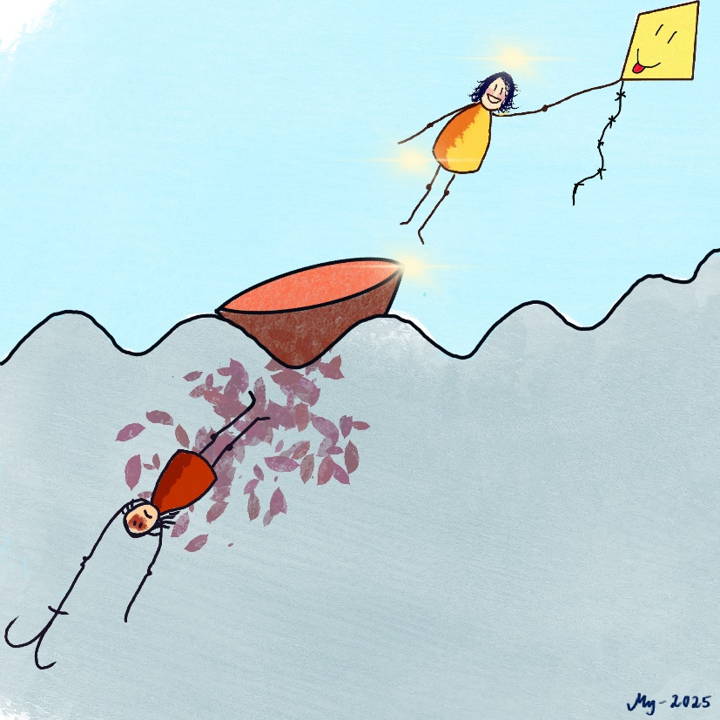
BIPOLARE BLANDINGSTILSTANDE - FORTSAT
Mange forskellige fremtrædelsesformer
Kan ledsages af angst og udtalt forstyrrelse af opmærksomheden
Ved blandingstilstande kan der ofte være psykotiske symptomer

Slide 24
Har du oplevet at være i en blandingstilstand?
Hvis ja – kan du beskrive dine erfaringer med at være i den tilstand?

Slide 25
FOREBYGGELSESPLAN - BLANDINGSTILSTAND
I praksis vil mange af de faktorer, der kan udløse en mani, hypomani eller depression også kunne udløse en blandingstilstand
Handleplanen ved tidlige tegn på blandingstilstande kan indeholde elementer af handleplanen ved tidlige tegn på depression og mani/hypomani
Ofte nødvendigt med løbende regulering af stimuli og aktiviteter.

Slide 26
Mine triggere ved blandingstilstande | Mine tidlige tegn | Min handleplan

Slide 27
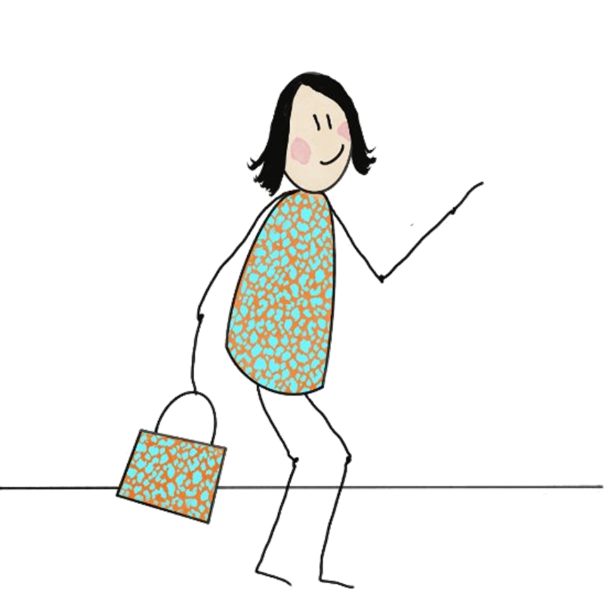
TAK FOR I DAG
Var der noget, der var nyt eller overraskende?
Hvad tager I med jer fra i dag?
Hvad skal der ske næste gang

Slide 28
Bilag og ekstra slides
Notes:
De ekstra bilag og slides er en mulighed, hvis der er ekstra tid, eller hvis man ønsker at variere sessionen og bytte nogle slides ud med andre.
De kan eventuelt udleveres som ekstra materiale til deltagerne.

Slide 29
Jeg kan ikke overkomme alt det, jeg har planlagt. Jeg har lyst til at melde afbud. Venter med at svare sms. Trykker snooze om morgenen og tager bussen i stedet for cyklen. Jeg køber pizza.
Jeg sover mere. Har ikke lyst til så meget. Jeg ser mere Netflix. Synes, det er hårdt at komme gennem dagen. Klarer kun det mest nødvendige. Jeg har svært ved at koncentrere mig. Har ingen lyst til sex. Jeg er en dårlig kæreste og en dårlig ven(inde).
Jeg orker ikke noget. Melder afbud og svarer ikke min telefon. Ligger i min seng hele dagen. Tror aldrig jeg får det bedre igen. Jeg har ikke fortjent det. Mine tanker kører i ring. Jeg et dårligt menneske. Jeg har selvmordstanker.
Jeg spiser ikke. Orker heller ikke at drikke. Alt er sort. Jeg har ikke fortjent at leve. Er begyndt at tænke på hvordan jeg kan skade mig selv. Er bange. Jeg bliver overvåget. Det er fordi, jeg er så dårligt et menneske.
ADVARSELSSIGNALER
LET TIL MODERAT DEPRESSION
MODERAT TIL SVÆR DEPRESSION
PSYKOTISK
DEPRESSION

Slide 30
Udfordring af negative tanker
Planlægning af nærende aktiviteter
Negative følelser: trist, nedtrykt
Isolerer sig og er passiv
Søvnproblemer
og mangel på social kontakt
Mere tid til rumination
Negativ tanker: ingen gider mig
Afledning,
opmærksomhedstræning, mindfulness,
problemløsning hvis relevant
Aktivitetsplanlægning og gradueret opgaveløsning
God søvnhygiejne, sociale aktiviteter og støtte

